Slide 1
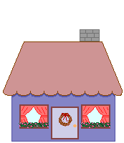
¿Cómo enfrentar la cuarentena con los niños y niñas en casa?
ORIENTACIONES PARA LA COMUNIDAD EDUCATIVA.
Informativo N°2
Equipo Convivencia Escolar.

Slide 2
Es normal que nuestros niños y niñas se sientan inquietos y con muchas interrogantes.
Es importante: Responder claramente las preguntas que los inquietan. Ej.:¿Por qué no podemos salir? ¿Por qué no puedo ir al colegio?, entre otras.
Contener emocionalmente a niños.as y ancianos.
Explicarles con palabras claras lo que ocurre a nivel mundial.
#MECUIDOTECUIDONOSCUIDAMOS#

Slide 3
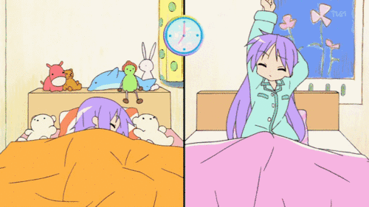
Es importante entender que como adultos estamos encargados de orientar a los más pequeños de nuestro hogar.
Por eso se recomienda mantener una RUTINA la cual debe ser clara y visible.
Las rutinas permiten a los niños y niñas tener un ORDEN Y CLARIDAD en las actividades que deben realizar a diario, ayudando a generar hábitos, establecer horarios, aportando seguridad en los pequeños.as.
Equipo Convivencia Escolar.

Slide 5
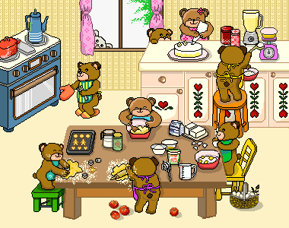
¿CÓMO MANEJAR LA ANSIEDAD DE LOS ADULTOS EN CUARENTENA?
Organizar una rutina de trabajo.
Mantener horarios de alimentación.
Incorporar actividad física en la mañana o en la tarde.
Comunicarse con familiares y amigos a través de la tecnología. (NO sobre utilizar la tecnología)
Asimismo, agrega que cuando hay niños en el hogar, es importante que se definan espacios separados en que los adultos puedan trabajar concentrados, pero sin perder el control de las actividades de los niños.
“La casa se tiene que reinventar con espacios más lúdicos para los niños y un lugar donde los adultos puedan trabajar. Un espacio para trabajar más tranquilo y privado para desarrollar sus actividades”.
Organizar instancias de regaloneo o actividades FAMILIARES.
Equipo Convivencia Escolar.

Slide 6
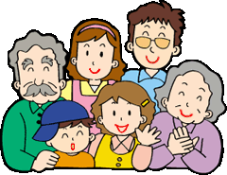
¿CÓMO MANEJAR LA ANSIEDAD DE LOS NIÑOS Y NIÑAS?
Realizar actividades cortas y bien estructuradas que permitan desarrollar la creatividad. (pintar, cocinar, tocar instrumentos, bailar, cantar, entre otras.)
Mantener actividades dirigidas con estímulos durante la mañana y espacios más libres para que jueguen en la tarde.
Cocinar con ellos y potenciar la alimentación saludable.
Equipo Convivencia Escolar.

Slide 7
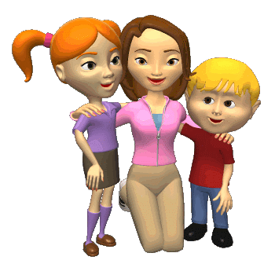
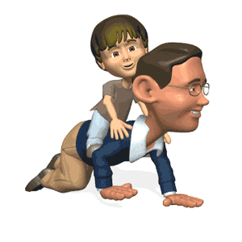
Enseñar el cuidado del medio ambiente, a través de la jardinería y exploración.
Es importante darse espacios para la lectura de cuentos, poesías, libros, u otros., para conversar y hacer cosas que, usualmente, las personas dejan de lado por falta de tiempo.
“Es bueno aprovechar la instancia para compartir y pasar tiempo en familia”

Slide 8
CONVIVENCIA FAMILIAR EN CUARENTENA
Si tiene la posibilidad de acceder a internet, se le invita a observar el siguiente vídeo y considerar las recomendaciones dadas.
https://www.youtube.com/watch?v=4UDy_iPVqVA

Slide 9
¿CÓMO ARMAR UNA RUTINA?
1. Mantener el mismo horario para levantarse y comenzar el día.
2. Armar un calendario de actividades diarias visible para todos los miembros de la familia y así orientar al niño.a en las actividades que debe realizar
a diario.
3. Tener los mismos horarios de alimentación.
4. Cumplir con los hábitos de aseo personal de manera habitual.
5. DURANTE LA MAÑANA realizar las tareas del colegio. (se puede organizar por asignatura y realizar 1 0 2 actividades)
6. Hacer pausas activas durante la realización de tareas. (bailar, cantar, saltar, realizar ejercicios físicos en general, para luego retomar la actividad)
7. Revisión y corrección de la o las tareas realizadas.

Slide 10
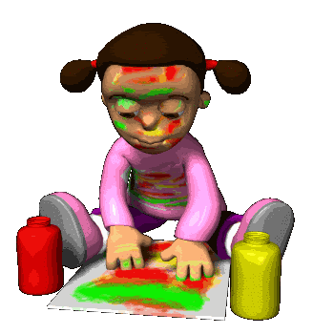
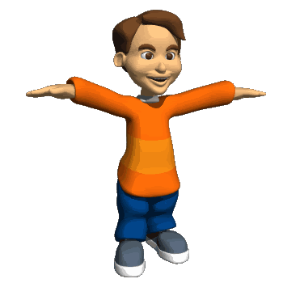
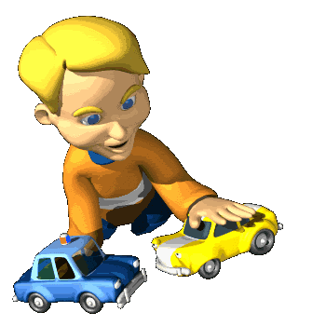
8. TAREAS LIBRES con actividades livianas.
9. Dar obligaciones tales como: ayudar a poner cubiertos, y ordenar la mesa para cada comida.AR OBLIGACIONES TALES COMO: AYUDAR A PONER LOS CUBIERTOS , Y ORDENAR LA MESA PARA ALMORZAR.
10. Realizar actividades en familia: tiempo de regaloneo, juego libre, ver películas, cocinar en familia, bailar, realizar ejercicios, pintar, explorar el jardín, practicar la jardinería, realizar juego de roles, disfrutar con los juguetes, y muchas otras actividades más.
11. Conversar sobre las actividades realizadas en el día.
12. Leer un cuento.
13. Dormir a la misma hora. (8 horas mínimo para un niño.a)

Slide 11
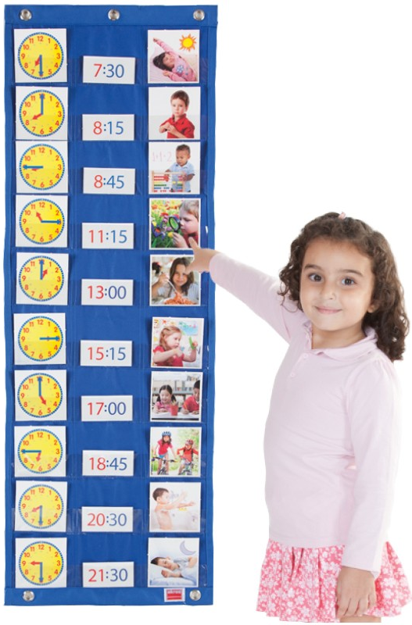
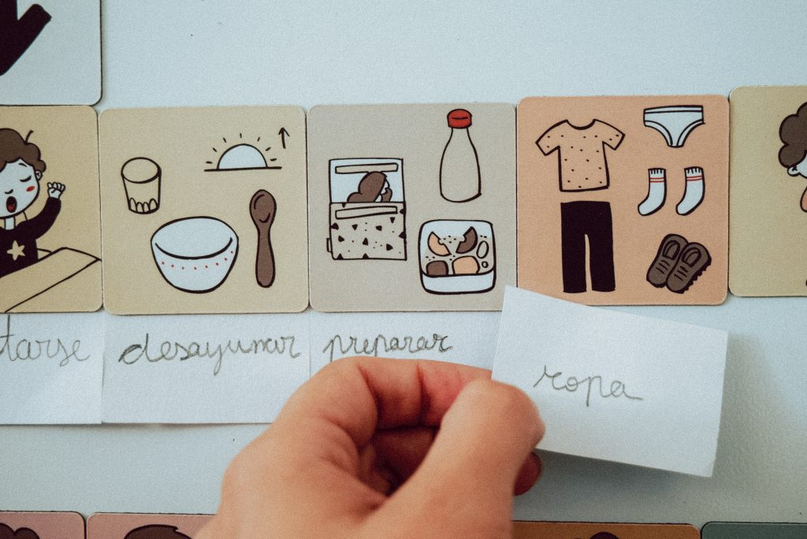
EJEMPLOS DE CALENDARIOS DE RUTINAS
Anímense en casa y confeccionen uno en familia.

Slide 12
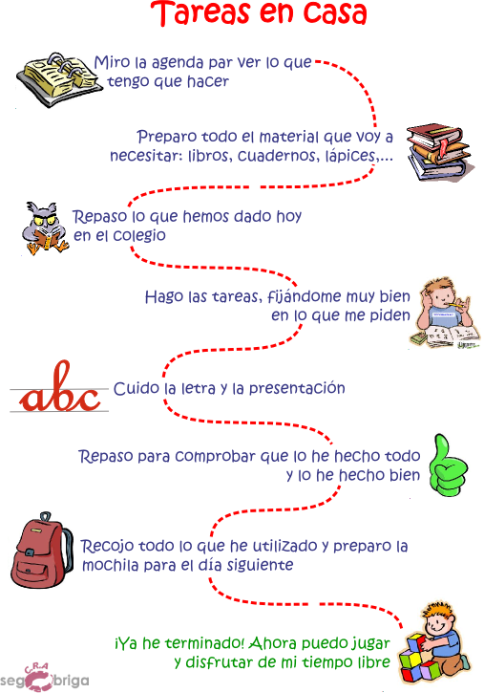
Consejos para realizar mis tareas del colegio en casa

Slide 13
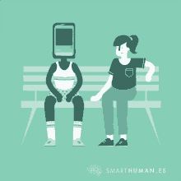
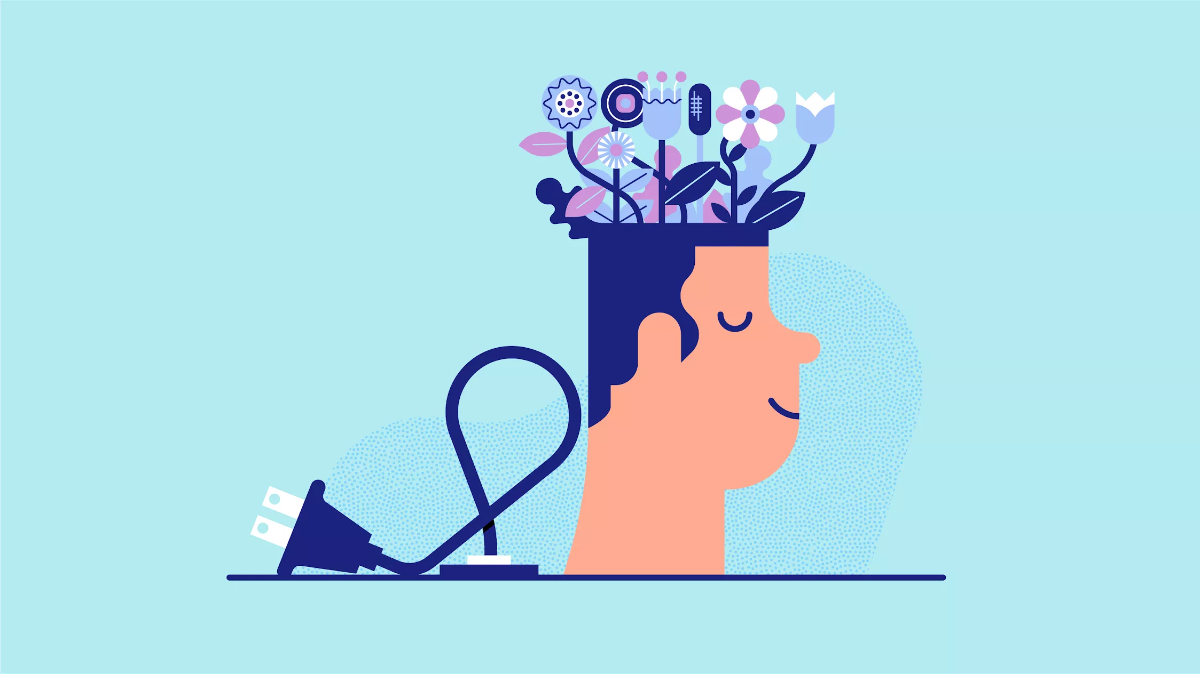
Desconectarse de la tecnología nos hará conectarnos con nuestras familias y seres queridos

Slide 14
ACTÍVATE EN FAMILIA
“LAS PANTALLAS FOCALIZAN ENERGÍAS EXTREMAS MEDIANTE LA SOBREESTIMULACIÓN Y AL MOMENTO DE LIBERAR DICHAS ENERGÍAS AL NO TENER UN APARATO TECNOLÓGICO MUCHAS VECES LO VEREMOS MEDIANTE LA DEMOSTRACIÓN DE AGRESIVIDAD, IMPULSIVIDAD, ANSIEDAD, FRUSTRACIÓN, ENTRE OTROS.”

Slide 15
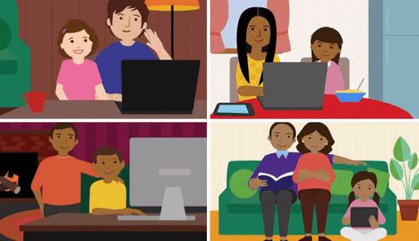
QUEDARSE EN CASA ES LA MEJOR FORMA DE COMBATIR EL CORONAVIRUS
Equipo Convivencia Escolar.

Slide 16
TRABAJAMOS PARA ENTREGARLES LAS MEJORES HERRAMIENTAS.
AHORA ES EL MOMENTO DE PRACTICAR.
Equipo Convivencia Escolar.

